Slide 1
第3章 电阻电路的一般分析
♦ 重点：
网孔电流法
结点电压法

Slide 2
对象：含独立源、受控源的电阻网络的直流稳态解。
（可推广应用于其他类型电路的稳态分析中）
基础：电路的连接关系—KCL，KVL定律
元件特性（约束）（对电阻电路，即欧姆定律）
目的：找出求解复杂线性电路的一般分析方法 。
特点：不改变电路结构。

Slide 3
§3-1 电路的图
1. 图的概念
G={支路，结点}
a. 图中的结点和支路各自是一个整体。
b. 移去图中的支路，与它所联接的结点依然存在。
①
１
②
允许孤立结点存在
c. 如把结点移去，则应把与它联接的全部支路同时移去。

Slide 4
2. 电路的“图”
忽略电路中各支路的内容，代之以线段，形成一个结点和支路的集合。
+
抽象
支路
电路图
电路的“图”
-
L
+
抽象
u_{S}
R₂
C
-
R₁
用不同的元件结构定义电路的一条支路时，该电路以及它的图的结点数和支路数将随之而不同。

Slide 5
3. 有向图和无向图
电路的图的每一条支路可以指定一个方向，即该支路电流（和电压）的参考方向。赋予支路方向的图称为“有向图”，未赋予支路方向的图称为“无向图”。
无
向
图
抽象
L
+
u_{S}
R₂
C
-
有
向
图
R₁
抽象

Slide 6
§3-2 KCL和KVL的独立方程数
1. KCL的独立方程数
2
四个结点的KCL方程如下：
1
2
i₁ – i₄ – i₆ =0
– i₁ – i₂ + i₃ =0
i₂ + i₅ + i₆ =0
– i₃ + i₄ – i₅ =0
1
3
3
4
5
6
4
方程组中的4个方程不是相互独立的，但任意3个是独立的。
具有n个结点的电路，图是连通的，在任意(n-1)个结点上可以得出(n-1)个独立的KCL方程。

Slide 7
2. KVL独立方程数
路径：从一个结点出发，沿着一些支路移动，到达另一结点，这些支路构成了一条路径。
1
2
3
1、2、5是一条路径
7
5
1、3、4是一条路径
8
6
4
1是一条路径

Slide 8
连通图：任意两个结点之间至少存在一条路径。
+
抽象
连通图
-
不连通图
+
抽象
-

Slide 9
回路：一条路径的起点和终点重合，且经过的其他结点都相异，这条闭合路径就构成一个回路。
1
2
3
1、2、7是一个回路
7
5
1、3、5、8、6是一个回路
8
6
4
2、3、4、8是一个回路
1
2
3
5
2
7
8
4
5
回路
不是回路
图中共有13个不同的回路，但独立回路数却少得多。

Slide 10
树 (Tree)
(1)包含G的全部结点和部分支路；
(2)连通；
(3)不包含回路。
一个连通图G的树T具有下述性质：
6
2
1
2
1
2
3
3
4
1
3
5
4
5
4
T1
T16
4
树支：属于树的支路
连支：属于G而不属于T的支路
树支和连支一起构成图G的全部支路。

Slide 11
一个连通图的树不唯一，但每一个树的树支数相同
如果一个连通图G有n个结点、b条支路
树支数 b_{t}= n-1
连支数 b_{l}=b-(n-1)
4
n=5，b=7
1
5
6
树支数 4
3
2
连支数 3
7

Slide 12
基本回路（单连支回路）
3
6
4
1
2
5
树支数 4
7
3
6
2
连支数 3
树T
4
7
基本回路组必为独立回路组
1
5
独立回路组不一定是基本回路组
如果一个连通图G有n个结点、b条支路，则其独立回路数
l=b-(n-1)。选择不同的树，可得到不同的基本回路组。
根据基本回路列出的KVL方程组独立，方程数为b-(n-1)。

Slide 13
图示电路的图，画出三种可能的树及其对应的基本回路。
1
5
4
5
8
6
8
6
3
2
7
7
4
4
8
6
8
2
3
3

Slide 14
平面电路：可以画在平面上，不出现支路交叉的电路。
非平面电路：
在平面上无论将电路怎样画，总有支路相互交叉。

Slide 15
网孔：平面图的一个网孔是它的一个自然的“孔”。
2
4
1
4
3
n=8、b=12
1
5
2
5
3
网孔数m=5
独立回路数 l=b-(n-1)=5
平面图的全部网孔是一组独立回路，平面图的网孔数就是独立回路数。
以网孔为回路列KVL方程，就可得到一组独立方程。

Slide 16
2. KVL独立方程数
以网孔为回路列KVL方程，就可得到一组独立方程，方程数为b-(n-1) 。
+
+
u_{S1}
u_{S2}
3
_
2
1
_
R₃
R₁
R₂

Slide 17
§3-4 网孔电流法
以假想的网孔电流为未知量。网孔电流已求得，则各支路电流可用网孔电流线性组合表示。
a
i₁
i₂
i₃
左图电路有两个网孔，网孔电流分别为i_{m1}、i_{m2}
R₁
R₂
i_{m1}
+
i_{m2}
R₃
+
u_{S1}
u_{S2}
支路电流
i₁= i_{m1}，i₂= i_{m2}- i_{m1}，i₃= i_{m2}
–
–
b
网孔电流是在网孔中闭合的，对每个相关结点均流进、流出各一次，所以KCL自动满足。若以网孔电流为未知量列方程来求解电路，只需对网孔列写KVL方程。

Slide 18
网孔法的一般步骤：
(1) 选定网孔，标明网孔电流及方向；
(2) 对m个网孔，以网孔电流为未知量，列写其KVL方程；
(3) 求解上述方程，得到m个网孔电流；
(4) 求各支路电流（用网孔电流表示）；
(5) 其它分析。
说明：
1. 电路中有电流源和电阻的并联组合，可等效变换为电压源和电阻的串联组合后再列方程。
2. 电路中有无伴电流源时，需另作处理。
3. 电路中含有受控源时，按理想电源方式列方程，将控制量以网孔电流表示。

Slide 19
a
i₁
网孔1：R₁ i_{m1} -R₂(i_{m2}- i_{m1})+u_{S2} -u_{S1} =0
i₂
i₃
R₁
R₂
网孔2：R₂(i_{m2}- i_{m1})+ R₃ i_{m2} -u_{S2}=0
i_{m1}
+
i_{m2}
R₃
+
u_{S1}
u_{S2}
R₁₁i_{m1}+R₁₂i_{m2}=u_{S11}
–
–
b
R₂₁i_{m1}+ R₂₂ i_{m2} =u_{S22}
网孔绕行方向与网孔电流一致，自阻总为正。
R₁₁=R₁+R₂ ；R₂₂=R₂+R₃
网孔的自阻，为网孔中所有电阻之和。
当两个网孔电流在共有电阻上的参考方向相同时，互阻取正号；否则为负号。
R₁₂= R₂₁= –R₂
网孔1、2之间的互阻。
u_{S11}= u_{S1}-u_{S2} —网孔1中所有电压源电压的代数和。
u_{S22}= u_{S2} —网孔2中所有电压源电压的代数和。
电压源电压方向与该网孔方向一致时，取负号，反之取正号。

Slide 20
对于具有 m个网孔的电路，网孔电流方程得一般形式：
R₁₁i_{m1}+R₁₂i_{m2} +R₁₃i_{m3} +…+R_{1m}i_{mm} =u_{s11}
R₂₁i_{m1}+R₂₂i_{m2} +R₂₃i_{m3} +…+R_{2m}i_{mm} =u_{s22}
……………………………………………
R_{m1}i_{m1}+R_{m2}i_{m2} +R_{m3}i_{m3} +…+R_{mm}i_{mm} =u_{smm}
R_{kk}：自阻（正），k=1,2,⋅⋅⋅,m （绕行方向取网孔电流参考方向）
+ ：流过互阻两个网孔电流方向相同
R_{ik}：互阻
- ：流过互阻两个网孔电流方向相反
0 ：无关或互阻为零
不含受控源的线性网络R_{ik}=R_{ki} ，系数矩阵为对称阵。当网孔电流均取顺（或逆）时针方向时，R_{ik}均为负。

Slide 21
例1.
用网孔法求各支路电流
I₁
I₂
I₃
I₄
R₁
I_{m1}
R₂
I_{m2}
I_{m3}
R₄
+
+
R₃
+
U_{S1}
U_{S2}
U_{S4}
_
_
_
(1) 设网孔电流（顺时针）
(2) 列 KVL 方程
(R₁+R₂)I_{m1} -R₂I_{m2} = U_{S1}- U_{S2}
-R₂I_{m1}+ (R₂+R₃)I_{m2} - R₃I_{m3} = U_{S2}
对称阵，互阻为负
-R₃I_{m2} + (R₃+R₄)I_{m3} = -U_{S4}
(3) 求解回路电流方程得 I_{m1}，I_{m2}，I_{m3}
(4) 求各支路电流： I₁=I_{m1}，I₂=I_{m2}-I_{m1}，I₃=I_{m3}-I_{m2}，I₄=-I_{m3}

Slide 22
例2.
用网孔法求含有受控电压源电路的各支路电流。
1Ω
2Ω
4I_{m1}-3I_{m2}=2
I₁
I₂
I₄
I₅
-3I_{m1}+6I_{m2}-I_{m3}=-3U₂
+
−
I₃
-I_{m2}+3I_{m3}=3U₂
I_{m1}
I_{m2}
1Ω
3Ω
U₂
I_{m3}
2V
+
2Ω
_
U₂=3(I_{m2}-I_{m1})
+
3U₂
–
4I_{m1}-3I_{m2}=2
由于含受控源，方程的系数矩阵一般不对称。
-12I_{m1}+15I_{m2}-I_{m3}=0
9I_{m1}-10I_{m2}+3I_{m3}=0
I_{m1}=1.19A
I_{m2}=0.92A
I_{m3}=-0.51A
I₁= I_{m1}=1.19A， I₂= I_{m1}- I_{m2}=0.27A， I₃= I_{m2}=0.92A，
I₄= I_{m2}- I_{m3}=1.43A， I₅= I_{m3}=-0.52A

Slide 23
R₃
例3.
列写含有理想电流源支路的电路的网孔电流方程。
_
U
I_{m3}
+
R₄
+
I_{S}
R₂
U_{S1}
_
_
I_{m2}
R₅
I_{m1}
方法1：
R₁
U_{S2}
+
引入电流源电压为变量，增加网孔电流和电流源电流的关系方程。
(R₁+R₂)I_{m1}-R₂I_{m2}=U_{S1}+U_{S2}+U
-R₂I_{m1}+(R₂+R₄+R₅)I_{m2}-R₄I_{m3}=-U_{S2}
-R₄I_{m2}+(R₃+R₄)I_{m3}=-U
I_{S}=I_{m1}-I_{m3}
方法2见于回路法

Slide 24
R₃
给电流源并联电阻
R₆
R₄
给电流源串联电阻
+
I_{S}
R₂
U_{S1}
_
_
R₅
给电压源并联电阻
R₁
U_{S2}
+

Slide 25
列写如图电路的网孔电流方程。
R₃
i₃
i₅
i₁
i₂
i₄
R₁
R₂
R₄
i_{S}
+
im1
im2
im3
u_{S}
–
R₄
μu₂
+
–
i₄
i_{m4}
R₃
i₃
i₆
i₁
i₂
i₅
R₁
+
R₂
u₂
i_{m2}
R₅
i_{m3}
αi₁
+
i_{m1}
u_{S}
–
–

Slide 26
§3-5 回路电流法 (loop current method)
以假想的回路电流为未知量。回路电流已求得，则各支路电流可用回路电流线性组合表示。
a
i₁
左图有两个独立回路，回路电流分别为i_{l1}、i_{l2}
i₂
i₃
R₁
R₂
i_{l1}
+
i_{l2}
R₃
+
u_{S1}
u_{S2}
支路电流
i₁= i_{l1}，i₂= i_{l2}，i₃= i_{l1} + i_{l2}
–
–
b
回路电流在独立回路中是闭合的，对每个相关结点均流进、流出各一次，所以KCL自动满足。若以回路电流为未知量列方程来求解电路，只需对独立回路列写KVL方程。

Slide 27
回路法的一般步骤：
(1) 选定l=b-(n-1)个独立回路，标明回路电流及方向；
(2) 对l个独立回路，以回路电流为未知量，列写其KVL方程；
(3) 求解上述方程，得到l个回路电流；
(4) 求各支路电流（用回路电流表示）；
(5) 其它分析。

Slide 28
a
回路1：R₁ i_{l1}+R₃(i_{l1}+i_{l2})-u_{S1}=0
i₁
i₂
i₃
R₁
R₂
回路2：R₂ i_{l2}+R₃(i_{l1}+i_{l2})-u_{S2}=0
i_{l1}
+
i_{l2}
R₃
+
u_{S1}
u_{S2}
(R₁+ R₃) i_{l1}+R₃ i_{l2}=u_{S11}
–
–
b
R₃ i_{l1}+ (R₂ +R₃) i_{l2} =u_{S22}
回路绕行方向与回路电流一致，自阻总为正。
R₁₁=R₁+R₃；R₂₂=R₂+R₃
回路的自阻，为回路中所有电阻之和。
当两个回路电流流过相关支路方向相同时，互阻取正号；否则为负号。
R₁₂= R₂₁= R₃
回路1、2之间的互阻。
u_{S11}= u_{S1} — 回路1中所有电压源电压的代数和。
u_{S22}= u_{S2} — 回路2中所有电压源电压的代数和。
电压源电压方向与该回路方向一致时，取负号，反之取正号。

Slide 29
a
a
i₁
i₂
i₃
i₁
i₃
i₂
R₁
R₂
R₁
R₂
i_{l1}
i_{l2}
R₃
i_{l1}
R₃
i_{l2}
+
+
+
+
u_{S1}
u_{S2}
u_{S1}
u_{S2}
–
–
–
–
b
b
(R₁+ R₃) i_{l1}+R₃ i_{l2}=u_{S11}
R₃ i_{l1}+ (R₂ +R₃) i_{l2} =u_{S22}

Slide 30
对于具有 l=b-(n-1) 个回路的电路，回路方程的一般形式：
R₁₁i_{l1}+R₁₂i_{l1}+ …+R_{1l} i_{ll}=u_{S11}
R₂₁i_{l1}+R₂₂i_{l1}+ …+R_{2l} i_{ll}=u_{S22}
…
R_{l1}i_{l1}+R_{l2}i_{l1}+ …+R_{ll} i_{ll}=u_{Sll}
R_{kk}:自阻（正），k=1,2,…, l （绕行方向取回路电流参考方向）
+ ：流过互阻两个回路电流方向相同
R_{ik}:互阻
- ：流过互阻两个回路电流方向相反
0 ：无关
不含受控源的线性网络R_{ik}=R_{ki}，系数矩阵为对称阵。

Slide 31
例1.
列写含有理想电流源支路的电路的回路电流方程。
R₃
方法2：
选取独立回路时，使理想电流源支路仅仅属于一个回路，该回路电流即 I_{S} 。
I₃
R₄
+
I_{S}
R₂
U_{S1}
I₁
_
I₂
_
R₅
R₁
U_{S2}
+
I₁=I_{S}
-R₂I₁+(R₂+R₄+R₅)I₂+R₅I₃=-U_{S2}
R₁I₁+R₅I₂+(R₁+R₃+R₅)I₃=U_{S1}

Slide 32
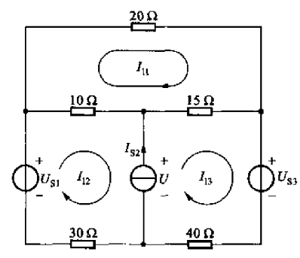

Slide 33
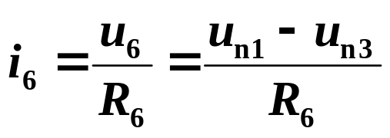
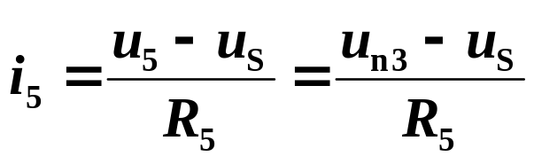
§3-6 结点电压法 (node voltage method)
结点电压：在电路中任意选择某一结点为参考结点，其他结点与参考结点之间的电压。
支路电压是两个结点电压之差：
u₂= u_{n1}－ u_{n2}
u₆= u_{n1}－ u_{n3}
u₆
u₄= u_{n2}－ u_{n3}
+
–
i₆
R₆
u_{n1}
1
u_{n2}
2
i₄
3
u_{n3}
支路电流可以用结点电压表示：
i₂
R₂
R₄
i₅
i₁
i₃
R₅
R₁
R₃
+
u_{S}
–
0

Slide 34
结点法的一般步骤：
(1) 选定参考结点，标定n-1个独立结点的结点电压；
(2) 对n-1个独立结点，以结点电压为未知量，列写其KCL方程；
(3) 求解上述方程，得到n-1个结点电压；
(4) 求各支路电流（用结点电压表示）；
(5) 其它分析。

Slide 35
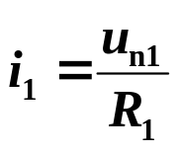

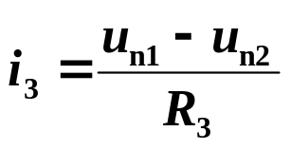
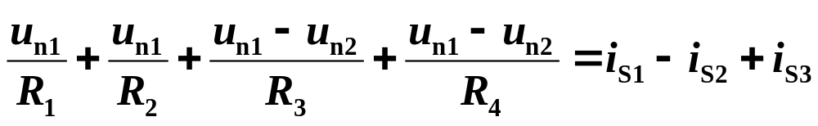
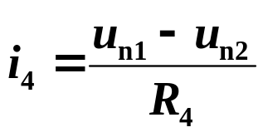
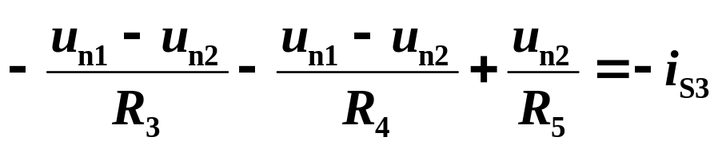
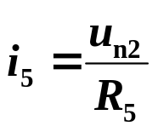
i_{S3}
KCL方程：
u_{n1}
R₃
u_{n2}
i₃
1
2
i₁+i₂+i₃+i₄=i_{S1}-i_{S2}+i_{S3}
i₁
i₂
i₅
i_{S1}
i_{S2}
-i₃-i₄+i₅=-i_{S3}
R₁
i₄
R₄
R₅
R₂
0
代入用结点电压表示的支路特性：

Slide 36
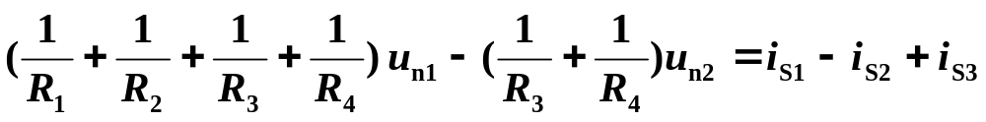
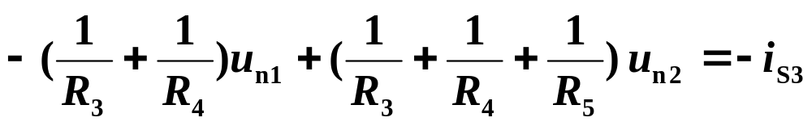
G₁₁u_{n1}+G₁₂u_{n2} = i_{S11}
G_{11、}G₂₂为结点1、2的自导，等于接在结点上所有支路的电导之和，总为正。
G₂₁u_{n1}+G₂₂u_{n2} = i_{S22}
G₁₂、G₂₁为结点1、2之间的互导，等于接在结点之间的所有支路的电导之和，总为负。
i_{S11}、i_{S22}为接在结点1、2的电流源电流的代数和，流入结点取正号，流出取负号。

Slide 37
对于具有n-1个独立结点的电路，结点电压方程的一般形式：
G₁₁u_{n1}+G₁₂u_{n2}+…+G_{1(n-1)}u_{n(n-1)}=i_{S11}
G₂₁u_{n1}+G₂₂u_{n2}+…+G_{2(n-1)}u_{n(n-1)}=i_{S22}
☹ ☹ ☹ ☹
G_{(n-1)1}u_{n1}+G_{(n-1)2}u_{n2}+…+G_{(n-1)(n-1)}u_{n(n-1)}=i_{S(n-1)(n-1)}
G_{ii} ：自导，等于接在结点i上所有支路的电导之和，总为正。
G_{ik}：互导，等于接在结点i与结点k之间的所有支路的电导之和，总为负。结点之间无支路时互导为0。
i_{Sii} ：流入结点i的所有电流源电流的代数和，
包括由电压源与电阻串联支路等效的电流源。
当电路含受控源时，系数矩阵一般不是对称阵。

Slide 38
a
I₁
I₂
I₃
+
U
－
I₄
弥尔曼公式
R₁
R₄
R₂
R₃
+
–
+
E₁
E₂
E₃
–
+
–
b

Slide 39
例1.
用结点法求各支路电流。
I₁
20kΩ
U_{A}
10kΩ
U_{B}
40kΩ
I₃
+120V
I₄
I₂
I₅
-240V
40kΩ
20kΩ
0
(0.05+0.025+0.1)U_{A}-0.1U_{B}= 0.006
U_{A}=21.8V
-0.1U_{A}+(0.1+0.05+0.025)U_{B}=-0.006
U_{B}=-21.82V
I₁=(120-U_{A})/20k= 4.91mA
I₂= (U_{A}- U_{B})/10k= 4.36mA
I₃=(U_{B} +240)/40k= 5.45mA
I₄= U_{A} /40=0.546mA
I₅= U_{B} /20=-1.09mA

Slide 40
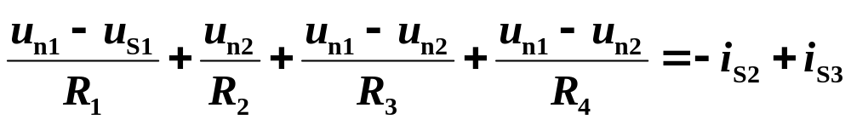
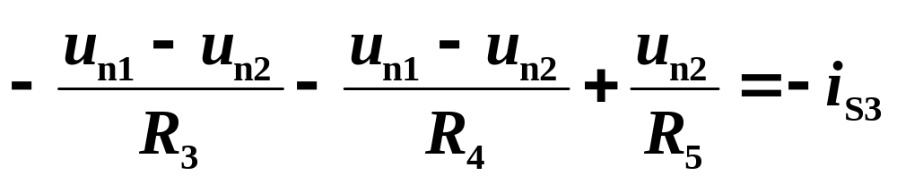
i_{S3}
例2. 列写下图电路的结点电压方程。
i₁
u_{n1}
i₃
u_{n2}
1
R₃
电路中含电压源与电阻串联的支路；
2
+
R₁
i₂
i₅
i_{S1}
u_{S1}
i_{S2}
i₄
R₁
R₄
R₅
-
R₂
0
等效电流源
(G₁+G₂+G₃+G₄)u_{n1}-(G₃+G₄) u_{n2} = G₁u_{S1} -i_{S2}+i_{S3}
-(G₃+G₄) u_{n1} + (G₃+G₄+G₅)u_{n2}= -i_{S3}

Slide 41
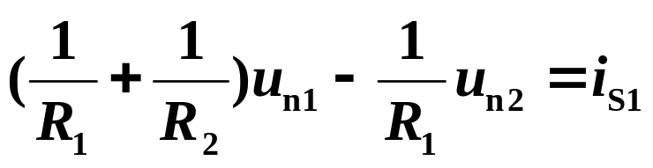
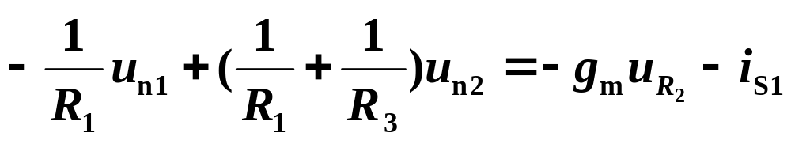
例3. 列写下图含VCCS电路的结点电压方程。
R₂
g_{m}u_{R2}
1
0
i_{S1}
_
+
u_{R2}
R₁
R₃
2
(1) 先把受控源当作独立源看列方程：
(2) 用结点电压表示控制量：
u_{R2}= u_{n1}

Slide 42
例4.
试列写下图含理想电压源电路的结点电压方程。
方法1：
I
1
G₁
G₂
以电压源电流为变量，增加结点电压与电压源间的关系。
+
G₃
U_{S}
2
0
_
G₄
G₅
3
(G₁+G₂)U₁-G₁U₂ = - I
-G₁U₁+(G₁ +G₃ + G₄)U₂-G₄U₃ =0
-G₄U₂+(G₄+G₅)U₃ = I
U₁-U₃ = U_{S}

Slide 43
1
方法2：选择合适的参考点
G₁
G₂
+
G₃
U_{S}
2
3
_
U₁= U_{S}
G₄
G₅
-G₁U₁+(G₁+G₃+G₄)U₂- G₃U₃ =0
0
-G₂U₁-G₃U₂+(G₂+G₃+G₅)U₃=0

Slide 44
i_{S6}
R₆
i₂
R₂
i₃
R₃
1
3
i₁
2
i₅
i_{S1}
i₄
R₅
R₁
R₄
＋
R₇
u_{S}
－
0
给电压源串联电阻
给电压源并联电阻
给电流源串联电阻

Slide 45
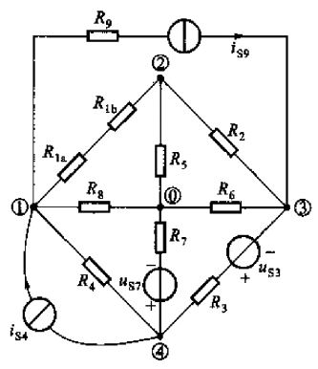

Slide 46
